Slide 1
Khởi động!
Viết các hỗn số sau thành số thập phân rồi đọc số thập phân đó :
5 | 9
 | 10
= | 5,9
82 | 45
 | 100
= | 82,45

Slide 2
Toán
HÀNG CỦA SỐ THẬP PHÂN.
ĐỌC, VIẾT SỐ THẬP PHÂN

Slide 3
Nhận biết tên các hàng của số thập phân và quan hệ giữa các đơn vị của hai hàng liền nhau.
MỤC TIÊU
Vận dụng để đọc, viết các số thập phân

Slide 4
Khám phá

Slide 5
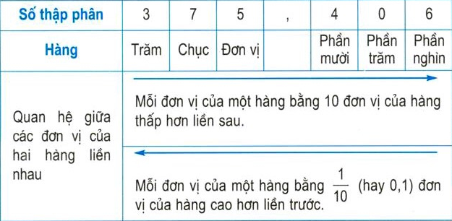

Slide 7
- Trong số thập phân 375,406 phần nguyên gồm những chữ số nào? Phần thập phân gồm những chữ số nào ?
- Trong số thập phân 375,406 :
+ Phân nguyên gồm có: 3 trăm, 7 chục, 5 đơn vị.
+ Phần thập phân gồm có: 4 phần mười, 0 phần trăm, 6 phần nghìn.
- Số thập phân 375,406 đọc là: ba trăm bảy mươi lăm phẩy bốn trăm linh sáu.

Slide 8
Trong số thập phân 0,1985 phần nguyên gồm những chữ số nào? Phần thập phân gồm những chữ số nào ?
- Trong số thập phân 0,1985 :
+ Phần nguyên gồm có: 0 đơn vị.
+ Phần thập phân gồm có: 1 phần mười, 9 phần trăm, 8 phần nghìn, 5 phần chục nghìn.
- Số thập phân 0,1985 đọc là: không phẩy một nghìn chín trăm tám mươi lăm.

Slide 9
Ghi nhớ:
* Muốn đọc một số thập phân, ta đọc lần lượt từ hàng cao đến hàng thấp: trước hết đọc phần nguyên, đọc dấu “phẩy”, sau đó đọc phần thập phân.
* Muốn viết một số thập phân, ta viết lần lượt từ hàng cao đến hàng thấp: trước hết viết phần nguyên, viết dấu “phẩy”, sau đó viết phần thập phân.

Slide 10
Luyện tập

Slide 11
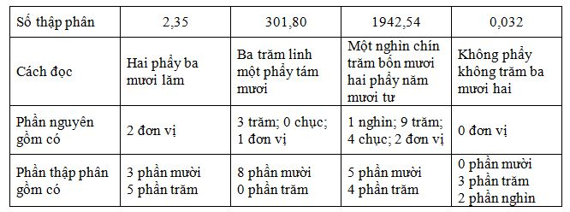
Bài 1: Đọc số thập phân; nêu phần nguyên, phần thập phân và giá trị theo vị trí của mỗi chữ số ở từng hàng
a, 2,35
b, 301,80
c, 1942,54
d, 0,032

Slide 12
Bài 2: Viết số thập phân có:
a) Năm đơn vị, chín phần mười. ……………
b) Hai mươi bốn đơn vị, một phần mười, tám phần trăm (tức là hai mươi bốn đơn vị và mười tám phần trăm). ……………
c) Năm mươi lăm đơn vị, năm phần mười, năm phần trăm, năm phần nghìn. ……………….
d) Hai nghìn không trăm linh hai đơn vị, tám phần trăm. ………………
e) Không đơn vị, một phần nghìn. …………….
5,9
24,18
55,555
2002,08
0,001

Slide 13
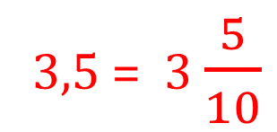
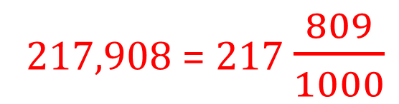
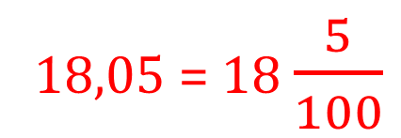
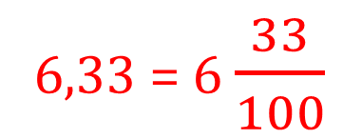
Bài 3: Viết các số thập phân sau thành hỗn số có chứa phân số thập phân (theo mẫu):
3,5; 6,33; 18,05; 217,908
3,5 = 3 $\frac{5}{10}$
18,05 = 18 $\frac{5}{100}$
6,33 = 6 $\frac{33}{100}$
217,908 = 217 $\frac{809}{1000}$

Slide 14
Ai nhanh nhất!
Câu 2: Số thập phân gồm:
Mười đơn vị, ba mươi lăm phần nghìn, được viết là:
Câu 1: Trong số thập phân 86,324 chữ số 3 thuộc hàng nào?
a. Hàng chục
a. 10,35
b. Hàng trăm
b. 10,035
c. Hàng phần mười
c. 10,350
d. Hàng phần trăm
d. 1,35

Slide 15
Về nhà
Chuẩn bị bài sau:
Luyện tập ( tr 38 )

